Slide 1
Sameining og klofningur í Evrópu
Orsök og afleiðing breytinga.

Slide 2
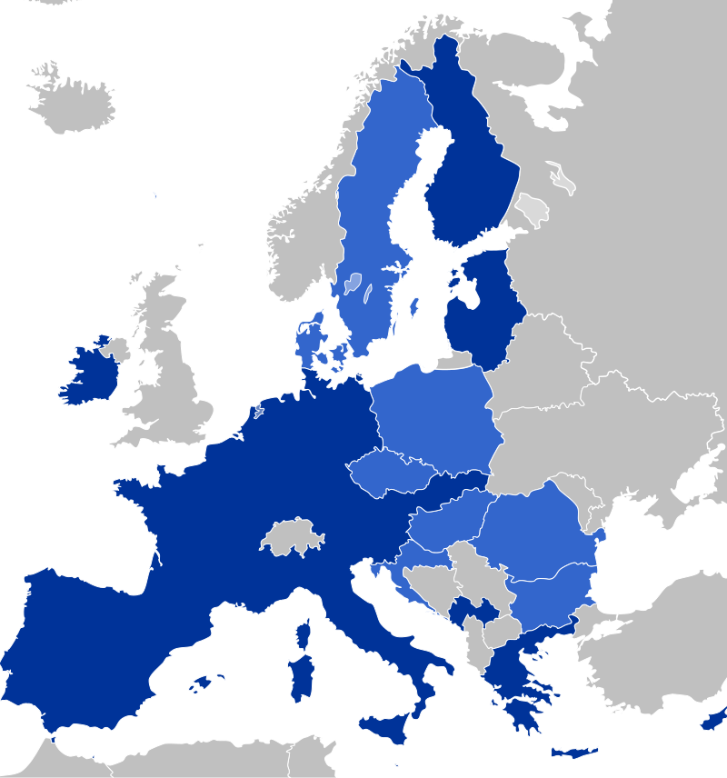
Evrópu- sambandið (ESB) European Union (EU)

Slide 3
Upprifjun
Eftir fyrri heimsstyrjöldina voru Þjóðverjar látnir…
bera ábyrgð á stríðinu
borga háar stríðsskaðabætur
minnka her sinn
missa landsvæði sín
Eftir fyrri heimsstyrjöldina fóru allir í sitt hvora áttina og það varð til þess að annað stríð braust út
Eftir síðari heimsstyrjöldina fóru allir í samstarf og það varð til þess að friður ríkti um álfuna

Slide 4
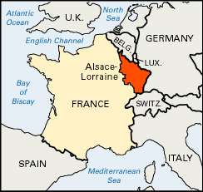
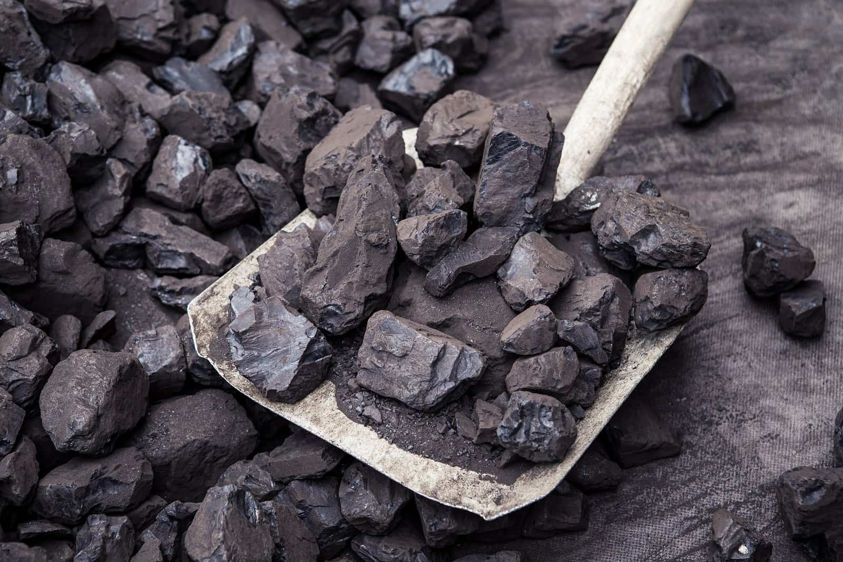
Alsace-Lorraine/ Elsass-Lothringen Kol og stál
Svæði með miklum náttúruauðlindum (járn og kol) sem nú tilheyrir Frakklandi en hafði áður tilheyrt Þýskalandi og þessar tvær þjóðir hafa barist um í stríðum.
9. maí. Evrópudagurinn. Robert Schuman hélt ræðu um mikilvægi samvinnu Frakklands og Þýskalands og markar upphaf Evrópu- samvinnunnar.
Kola og stálavinnsla sett undir sameiginlega stjórn Frakka og Þjóðverja
Fleiri þjóðir komu með og með þessu voru sex lönd komin með sameiginlegan markað með kol og stál

Slide 5
Rómarsamingurinn 1957
Kola- og stálsambandið gekk svo vel að 1957 ákváðu aðildarþjóðir að víkka samstarfið út.
Belgía, Frakkland, Holland, Ítalía, Lúxemborg og V-Þýskaland undirrituðu sáttmála sem átti að tryggja varanlegan frið í álfunni.
Samningurinn gekk út á að hafa sameiginlegan markað með vörur og þjónustu (ekki bara kol og stál)

Slide 6
Fjórfrelsið
Með Maastricht samningnum 1991 (gekk í gildi 1993) var samvinna aukin verulega.
Frjálst flæði vöru (engir tollar og gjöld milli landa)
Frjálst flæði launafólks (fólk innan ESB getur unnið í hinum löndunum)
Frjálst flæði þjónustu (hægt að stofna fyrirtæki í hinum ESB ríkjunum)
Frjálst flæði fjármagns (peninga má flytja milli landa)

Slide 7
EFTA og EES
EFTA – fríverslunarbandalag eða efnahagssamvinna utan Evrópusambandsins.
Eingöngu Ísland, Noregur, Sviss og Liechtenstein eru í EFTA
EES (Evrópska efnahagssvæðið) ESB+EFTA –Sviss = EES
EES eru líka með fjórfrelsi en setja sambandinu ekki lög og reglur.

Slide 8
Schengen og Evra
Schengen samkomulagið gengur út á að íbúar Evrópu geti ferðast milli ESB landa án þess að sýna vegabréf.
Evran er sameiginlegur gjaldmiðill sem hægt er að borga með í löndum ESB. Ekki eru öll lönd með í þessu myntbandalagi en þó er oft hægt að borga með gjaldmiðlinum í þeim ESB löndum sem standa fyrir utan.

Slide 9
Ísland í ESB?
ESB er með þrjár meginstoðir
Sameiginlegur innri markaður (þjónusta-peningur-fólk-vara)
Og samstarf á sviði landbúnaðar- og sjávarútvegsmála
Sameiginleg varnarmálastefna
Samstarf í innanríkis- og dómsmálum
Ísland er með allt þetta, nema samstarf á sviði landbúnaðar- og sjávarútvegsmála
Umsókn 2010 (Samfylking og VG) – dregin til baka 2013 (Framsókn og Sjálfstæðisflokkur)

